Slide 1
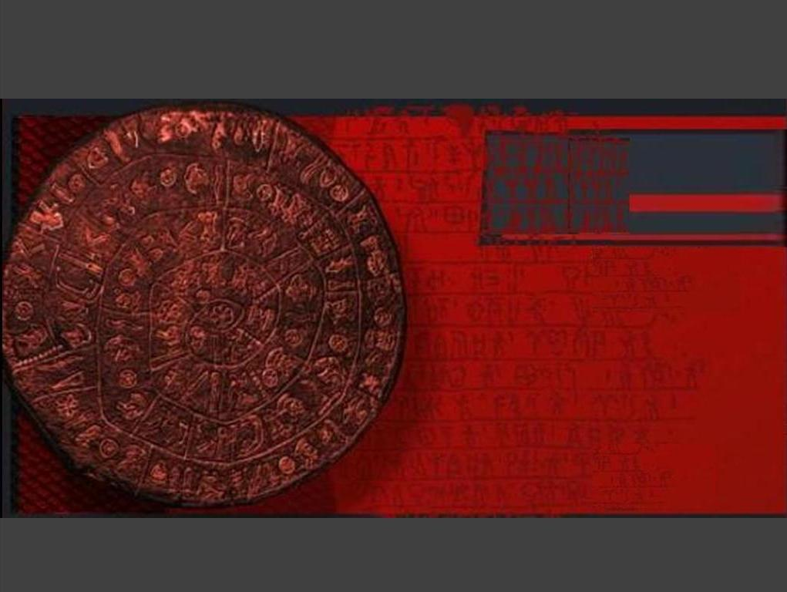
Тема: «Мир в начале века»
Каковы главные тенденции мирового развития в начале XX века?

Slide 2
I. Государства и народы на карте мира

Slide 3
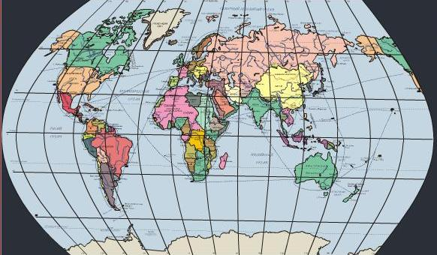
1. Колониальная система
КОЛОНИАЛЬНАЯ СИСТЕМА –
система господства группы промышленно-развитых стран (метрополий) над остальным миром

Slide 4
1. Колониальная система
КОЛО́НИЯ —
это зависимая территория, находящаяся под властью иностранного государства (метрополии), без самостоятельной политической и экономической власти, управляемая на основе особого режима.

Slide 5
1. Колониальная система
ПРОТЕКТОРА́Т
(лат. protector — покровитель) —
форма межгосударственных отношений, при которой одна страна признает над собой верховный суверенитет другой, прежде всего в международных отношениях.

Slide 6
1. Колониальная система
ДОМИНИО́Н
(англ. dominion, от лат. dominium — владение) — фактически независимое государство в составе Британской империи (ныне — в составе Британского Содружества), признающее главой государства британского монарха

Slide 7
1. Колониальная система
БРИТАНСКАЯ ИМПЕРИЯ
(провозглашена в 1876 году)
ТЕРРИТОРИЯ
32,7 млн. км (в 100 раз больше Британии)
НАСЕЛЕНИЕ
368 млн. чел. (в 10 раз больше Британии)

Slide 8
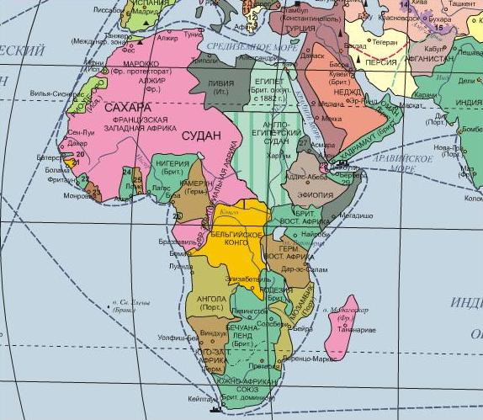
БРИТАНСКАЯ ИМПЕРИЯ
(провозглашена в 1876 году)
Египет
Судан
Нигерия
Сомали
Уганда
Кения
Капская колония
Наталь
Басутоленд

Slide 9
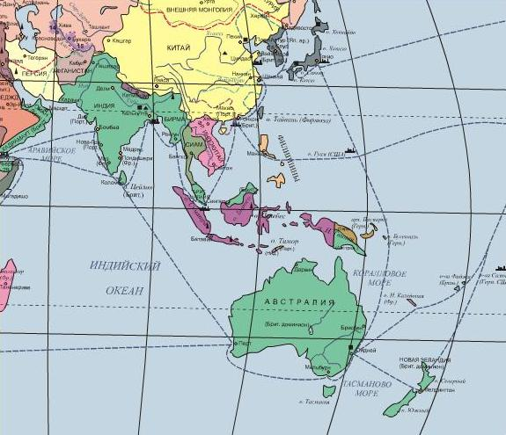
БРИТАНСКАЯ ИМПЕРИЯ
(провозглашена в 1876 году)
Индия
Бирма
Новая Гвинея
Австралия
Новая Зеландия

Slide 10
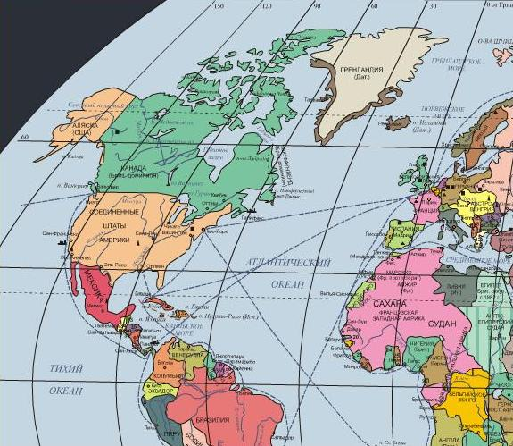
БРИТАНСКАЯ ИМПЕРИЯ
(провозглашена в 1876 году)
Канада

Slide 11
1. Колониальная система
КОЛОНИАЛЬНЫЕ ВЛАДЕНИЯ ФРАНЦИИ

Slide 12
КОЛОНИАЛЬНЫЕ ВЛАДЕНИЯ ФРАНЦИИ
Тунис
Марокко
Алжир
Западная
Африка
Экваториальная
Африка
Мадагаскар

Slide 13
КОЛОНИАЛЬНЫЕ ВЛАДЕНИЯ ФРАНЦИИ
Индокитай

Slide 14
1. Колониальная система
КОЛОНИАЛЬНЫЕ ВЛАДЕНИЯ ГЕРМАНСКОЙ ИМПЕРИИ

Slide 15

КОЛОНИАЛЬНЫЕ ВЛАДЕНИЯ ГЕРМАНСКОЙ ИМПЕРИИ
Гвинея
Того
Камерун
Восточная
Африка
Юго-Западная
Африка

Slide 16
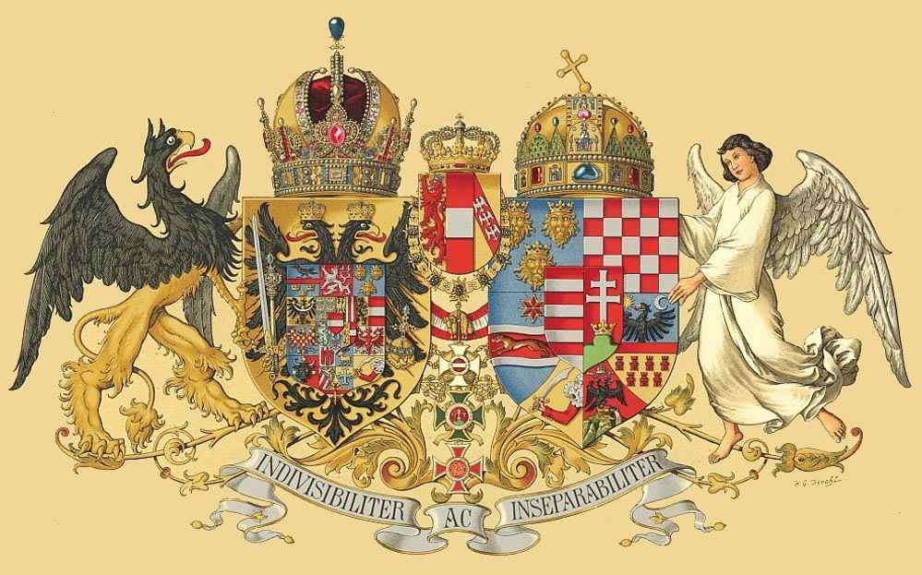
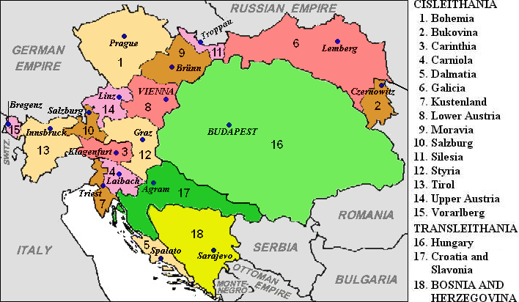
2. Многонациональные империи
АВСТРО-ВЕНГРИЯ

Slide 17
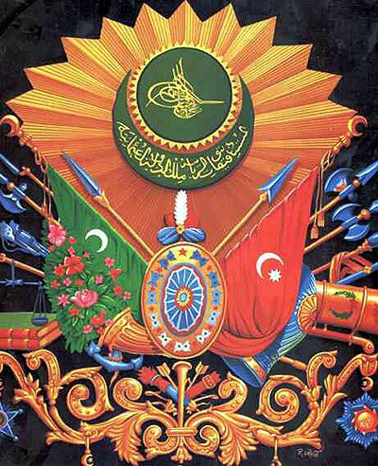
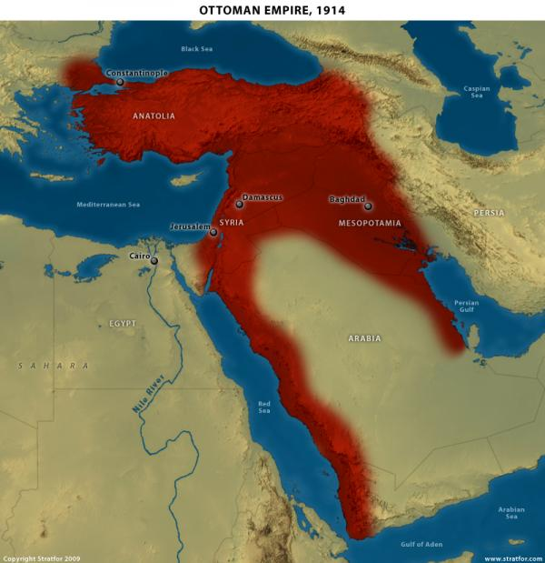
2. Многонациональные империи
ОСМАНСКАЯ ИМПЕРИЯ

Slide 18
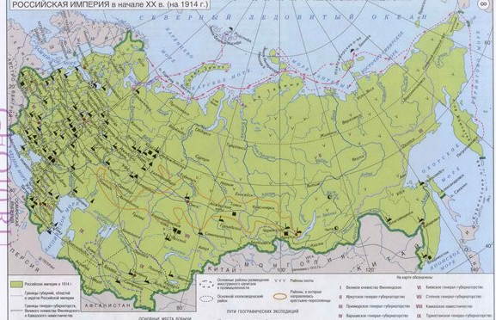
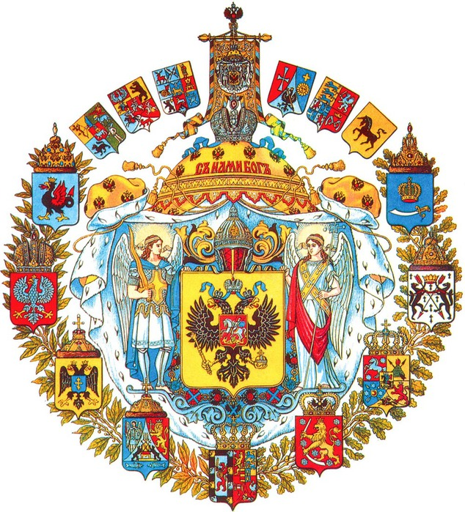
2. Многонациональные империи
РОССИЙСКАЯ ИМПЕРИЯ

Slide 19

2. Многонациональные империи
СХОЖИЕ ПРОЦЕССЫ
Начинает формироваться национальное самосознание
Возникают политические партии, требующие национальной независимости и собственной государственности

Slide 20
3. Формы правления
США
ФРАНЦИЯ
МЕКСИКА
ШВЕЙЦАРИЯ
АРГЕНТИНА
РЕСПУБЛИКА –
форма государственного правления, при которой все высшие органы государственной власти либо избираются, либо формируются общенациональными представительными учреждениями
БРАЗИЛИЯ

Slide 21
3. Формы правления
ВЕЛИКОБРИТАНИЯ
НОРВЕГИЯ
ЯПОНИЯ
ШВЕЦИЯ
БЕЛЬГИЯ
ИСПАНИЯ
КОНСТИТУЦИОННАЯ МОНАРХИЯ –
монархия, при которой власть монарха ограничена конституцией, неписаным правом или традициями
ГЕРМАНИЯ

Slide 22
3. Формы правления
Р О С С И Я
АБСОЛЮТНАЯ МОНАРХИЯ –
разновидность монархической формы правления, при которой вся полнота государственной (законодательной, исполнительной, судебной), а иногда и духовной (религиозной) принадлежит одному человеку

Slide 23
II. Научно-технический прогресс

Slide 24
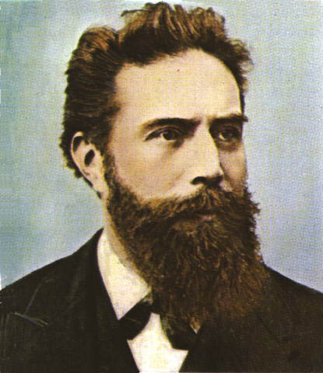
1. Революция в физике
Открытие электромагнитных волн и икс-лучей
Вильгельм
Конрад Рентген
(1845-1923)

Slide 25
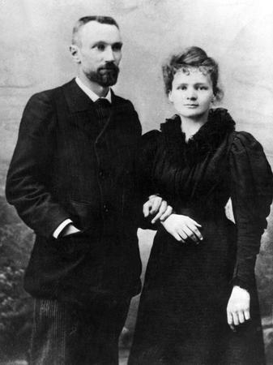
1. Революция в физике
Открытие радиоактивности
Пьер Кюри
(1859-1906)
Мария
Склодовская-
Кюри (1867-1934)

Slide 26
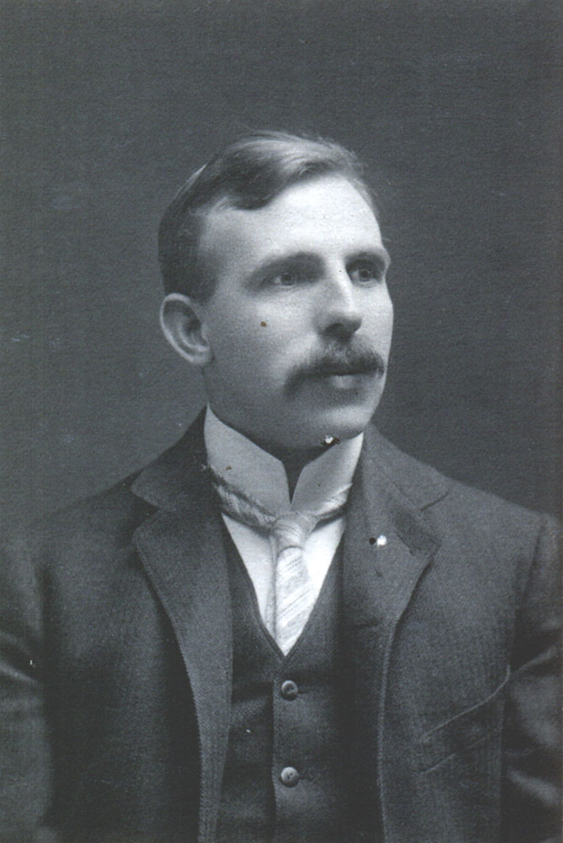
1. Революция в физике
Модель строения атома
Эрнест
Резерфорд
(1871-1937)

Slide 27
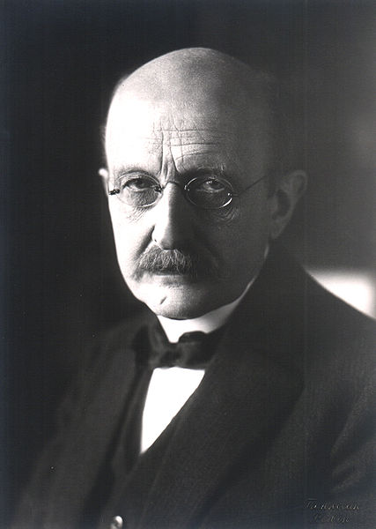
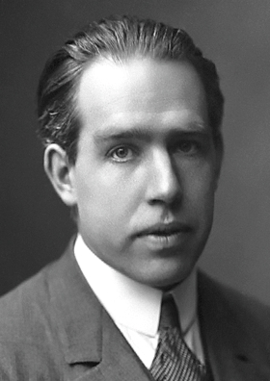
1. Революция в физике
Квантовая теория и механика
Макс Планк
(1858-1947)
Нильс Бор
(1885-1962)

Slide 28
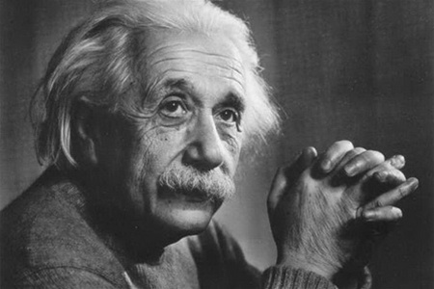
1. Революция в физике
Теория относительности
Альберт Эйнштейн
(1879-1955)

Slide 29
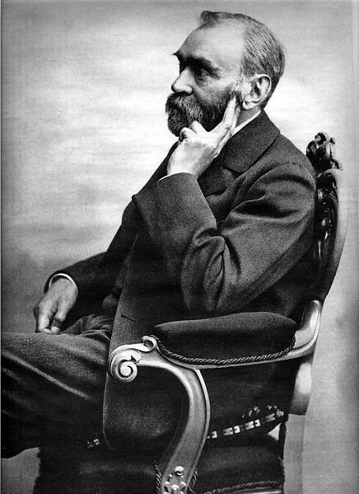
1. Революция в физике
1901 год –
начало присуждения Нобелевских премий по физике, химии, биологии
Альфред
Нобель
(1833-1896)

Slide 30

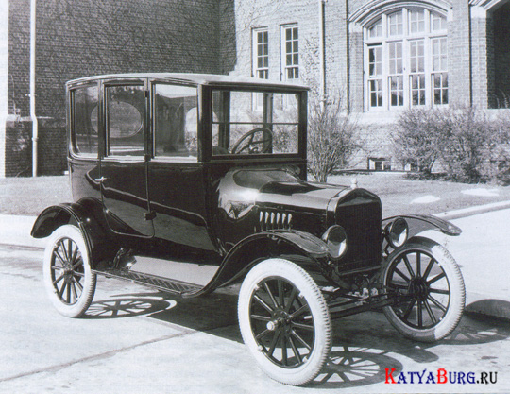
2. Быстрое внедрение открытий и изобретений в производство
Использование двигателей внутреннего сгорания
Внедрение технологий, основанных на применении электричества
Начало производства искусственных материалов

Slide 31
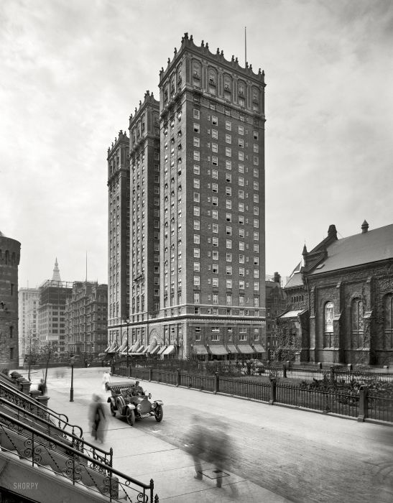
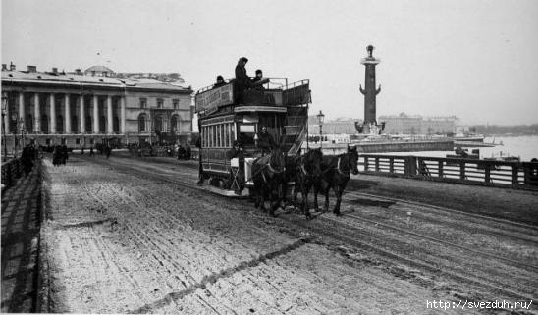
3. Изменения в быту и жизни людей
Разработаны препараты против холеры, туберкулеза и других болезней
Появились новые виды транспорта в городах
Использование электричества в быту
Использование лифтов и телефонов

Slide 32
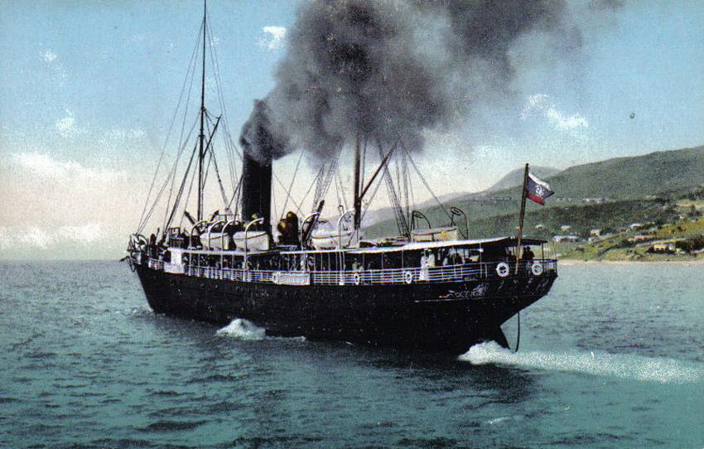
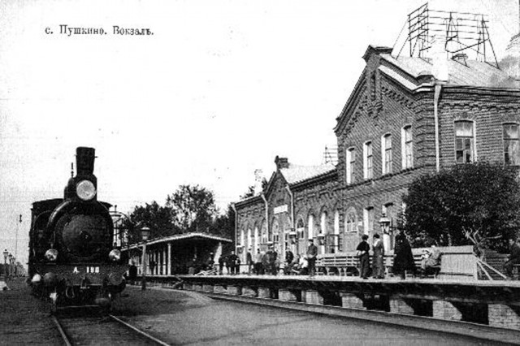
4. Развитие транспорта
Протяженность ж/д с 1900 по 1913 гг. увеличилась в 1,5 раза
В США построены 4 трансамериканские ж/д
В России в 1904 году завершено строительство Транссибирской ж/д (7 тыс. км)
Расширено морское сообщение. В 1914 году построен Панамский канал

Slide 33
III. Империи и империализм

Slide 34
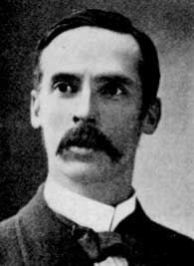
1. Два подхода к сущности империализма
ЧЕРТЫ ИМПЕРИАЛИЗМА
Распространение британских
традиций на другие страны и народы
приносят неисчислимые выгоды
в виде справедливых законов,
умелой торговли,
разумного управления
Д. Гобсон
(1858-1940)

Slide 35
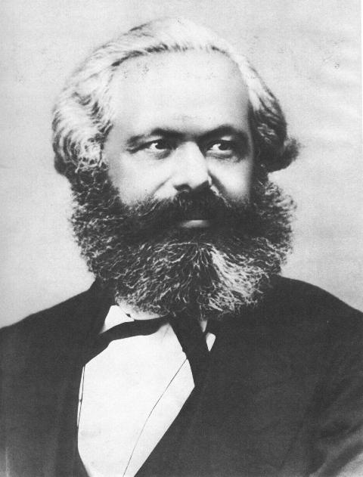
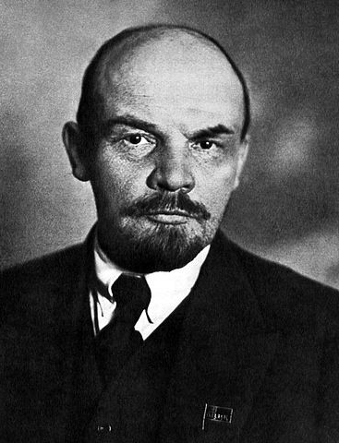
1. Два подхода к сущности империализма
ЧЕРТЫ ИМПЕРИАЛИЗМА
1. Господство финансовой олигархии;
2. Преобладание вывоза капитала над
вывозом товаров;
3. Экономический раздел мира
на сферы влияния;
Карл Маркс
(1818-1883)
4. Территориальный раздел мира;
5. Установление тесной связи
финансовой олигархии с
правительством.
В.И. Ленин
(1870-1924)

Slide 36
2. Особенности империализма
ПОЛОЖИТЕЛЬНЫЕ ПОСЛЕДСТВИЯ
ОТРИЦАТЕЛЬНЫЕ ПОСЛЕДСТВИЯ
Применение антимонопольного законодательства
Господство крупных монополий
Новые колониальные захваты
Совершенствование транспортных средств, расширение сети ж/д и морских путей
Войны за передел мира:
1898 – война США и Испании;
Германия включается в колониальный раздел Африки;
Италия захватывает колонии в Африке;
Япония укрепляется на Дальнем Востоке;
1899-1902 – Англо-бурская война;
1904-05 – Руссско-японская война
Интенсивное освоение богатств отдаленных территорий

Slide 37
IV. Проблемы модернизации

Slide 38
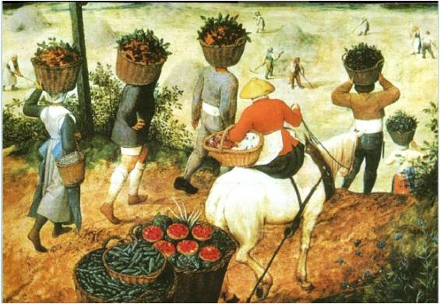
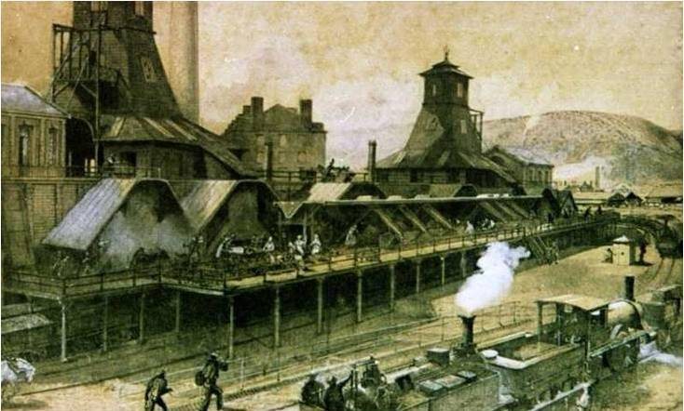
процессы обновления традиционного общества, вступающего на путь движения к обществу современного типа и совершенствование последнего
МОДЕРНИЗАЦИЯ
ПЕРЕХОД
ТРАДИЦИОННОЕ
ОБЩЕСТВО
ИНДУСТРИАЛЬНОЕ
ОБЩЕСТВО

Slide 39
ПУТИ РАЗВИТИЯ СТРАН В ЭПОХУ МОДЕРНИЗАЦИИ
Консервация традиционных порядков
Внешнее подражание западным образцам
Интенсивное освоение европейских достижений
ПЕРЕХОД
ТРАДИЦИОННОЕ
ОБЩЕСТВО
ИНДУСТРИАЛЬНОЕ
ОБЩЕСТВО

Slide 40
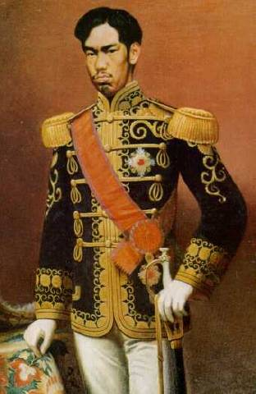
III. Традиционные общества Востока в условиях европейской колонизации
ОСОБЕННОСТЬ МОДЕРНИЗАЦИИ ЯПОНИИ
Передача власти
Муцухито (1868-1912)
Начало реформ, коренным
образом преобразовавших
Японию
(РЕВОЛЮЦИЯ МЕЙДЗИ)
Император Муцухито
(1852-1920)

Slide 41
Опыт успешной модернизации
ОСОБЕННОСТЬ МОДЕРНИЗАЦИИ ЯПОНИИ
РЕФОРМЫ МЭЙДЗИ
АГРАРНАЯ
Установила частную собственность на землю
АДМИНИСТРАТИВНАЯ
Уничтожила власть князей
ВОЕННАЯ
Ввела всеобщую воинскую повинность
СУДЕБНАЯ, ОТМЕНА СОСЛОВИЙ
Император Муцухито
(1852-1920)
Разрушается традиционное общество

